Slide 1
ALGEMENE ECONOMIE / 10

Slide 2
ONDERNEMINGSVORMEN EN FINANCIËLE ASPECTEN
Producenten: indeling

Slide 3
ONDERNEMINGSVORMEN EN FINANCIËLE ASPECTEN
Producenten: ondernemingsvormen

Slide 4
ONDERNEMINGSVORMEN EN FINANCIËLE ASPECTEN
Producenten: ondernemingsvormen

Slide 5
ONDERNEMINGSVORMEN EN FINANCIËLE ASPECTEN
Producenten: ondernemingsvormen

Slide 6
ONDERNEMINGSVORMEN EN FINANCIËLE ASPECTEN
Producenten: ondernemingsvormen

Slide 7
ONDERNEMINGSVORMEN EN FINANCIËLE ASPECTEN
Producenten: ondernemingsvormen

Slide 8
ONDERNEMINGSVORMEN EN FINANCIËLE ASPECTEN
Producenten: ondernemingsvormen

Slide 9
ONDERNEMINGSVORMEN EN FINANCIËLE ASPECTEN
Producenten: ondernemingsvormen

Slide 10
ONDERNEMINGSVORMEN EN FINANCIËLE ASPECTEN
Producenten: ondernemingsvormen

Slide 11
ONDERNEMINGSVORMEN EN FINANCIËLE ASPECTEN
Producenten: ondernemingsvormen

Slide 12
ONDERNEMINGSVORMEN EN FINANCIËLE ASPECTEN
Producenten: ondernemingsvormen

Slide 13
ONDERNEMINGSVORMEN EN FINANCIËLE ASPECTEN
Producenten: ondernemingsvormen

Slide 14
ONDERNEMINGSVORMEN EN FINANCIËLE ASPECTEN
Producenten: opbouw omzet

Slide 15
ONDERNEMINGSVORMEN EN FINANCIËLE ASPECTEN
Producenten: enige financiële aspecten

Slide 16
ONDERNEMINGSVORMEN EN FINANCIËLE ASPECTEN
Producenten: enige financiële aspecten

Slide 17
ONDERNEMINGSVORMEN EN FINANCIËLE ASPECTEN
Producenten: enige financiële aspecten

Slide 18
ONDERNEMINGSVORMEN EN FINANCIËLE ASPECTEN
Producenten: enige financiële aspecten

Slide 19
ONDERNEMINGSVORMEN EN FINANCIËLE ASPECTEN
Producenten: enige financiële aspecten

Slide 20
ONDERNEMINGSVORMEN EN FINANCIËLE ASPECTEN
Producenten: voorbeeld balans

Slide 21
ONDERNEMINGSVORMEN EN FINANCIËLE ASPECTEN
Producenten: voorbeeld resultatenrekening

Slide 22
ONDERNEMINGSVORMEN EN FINANCIËLE ASPECTEN
Producenten: voorbeeld resultatenrekening

Slide 23
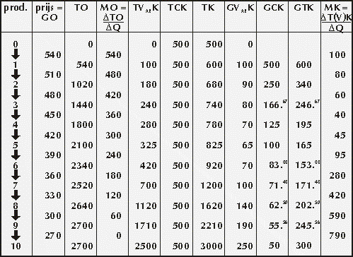
ONDERNEMINGSVORMEN EN FINANCIËLE ASPECTEN
Kostenverloop monopolist / monop.concur.

Slide 24
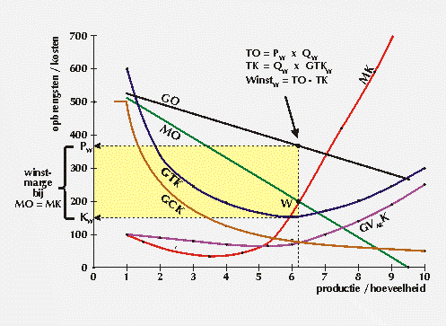
ONDERNEMINGSVORMEN EN FINANCIËLE ASPECTEN
Kostenverloop monopolist / monop.concur.

Slide 25
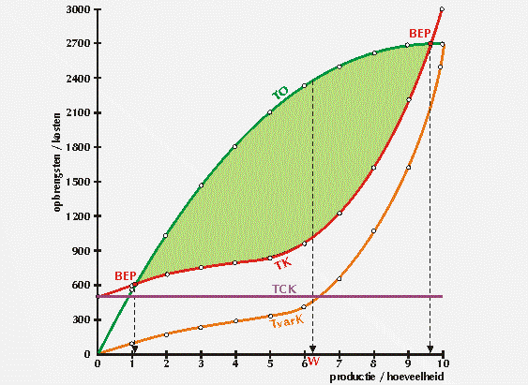
ONDERNEMINGSVORMEN EN FINANCIËLE ASPECTEN
Kostenverloop monopolist / monop.concur.

Slide 26
ONDERNEMINGSVORMEN EN FINANCIËLE ASPECTEN
Producenten: kostenverloop

Slide 27
ONDERNEMINGSVORMEN EN FINANCIËLE ASPECTEN
Producenten: kostenverloop

Slide 28
ONDERNEMINGSVORMEN EN FINANCIËLE ASPECTEN
Producenten: kostenverloop

Slide 29
ONDERNEMINGSVORMEN EN FINANCIËLE ASPECTEN
Producenten: kostenverloop

